Slide 1
“双减”背景下小学语文主题性作业设计的实践与探索
——以部编版教材小学中年级为例
常州市中天实验学校 贺红敏
2022.11.19

Slide 2
目录
壹
小学语文“非主题性“作业存在的问题及原因分析
贰
中年级主题性作业设计的实践与探索

Slide 3
作业是语文教学活动必不可少的环节，不仅是对课堂效果的巩固和延伸，也是拓展学生学识、提高学生综合能力的重要途径。2021年7月24日，国家出台了“双减”政策。双减政策的提出，可以减轻学生的课业负担，提高学生的学习效率。但如何使优化作业设计并与教学目标紧密结合，让作业真正成为课堂教学和学生学习的辅助，成为了一线教师重点需要突破的难题。针对此，我对小学中年级主题性作业设计展开了实践、探索与研究。

Slide 4
一．小学语文“非主题性“作业存在的问题及原因分析
作业形式单一、内容应试化，缺乏探究性
2.作业未完全落实单元目标，缺乏整合性
3.作业无层次，缺乏针对性
4.作业脱离生活，缺少生机活力

Slide 5
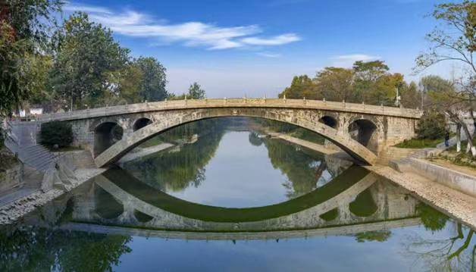
二．中年级主题性作业设计的实践与探索
（一）根据单元主题，确立主题性作业设计内容
确定单元要素
仿写
介绍

Slide 6
（二）找准路径，激发学生学习主动性
挖掘教材资源，设计多元化作业
整合学科资源，丰富作业设计

Slide 7
单元 | 主题及目标 | 拓展性改造作业
三年级下册第七单元 | 主题：探索自然奥秘 单元目标：初步学习整合信息，介绍事物。 | “我的发现”课前演讲：介绍自然界中自己神奇的发现； 动物漫画：介绍自己喜欢的动物，通过漫画形式展现特点。
三年级下册第八单元 | 主题：有趣的故事 单元目标：复述故事，根据提示展开想象编故事。 | 趣味故事我来演：选取本单元自己感兴趣的故事演一演； 反转剧情我来编：发挥想象对课文内容进行再编，展现趣味性。

Slide 8
课文 | 单元目标 | 主题作业设计 | 设计目的
《盘古开天辟地》 | 把握文章主要内容； 感受神话想象的神奇及任务形象的鲜明。 展开想象写一个故事 | 看一看国产动画片《盘古开天辟地》 | 音乐视频的刺激能够让学生深入了解人物形象； 对文章内容起到了巩固。
《精卫填海》 |  | 完成思维导图：精卫填海 | 将美术的形与色融入到作业中，提高学生审美水平，增强趣味性； 锻炼学生提取关键信息的能力，加强学生对课文内容的掌握。
《普罗米修斯》 |  | 演讲会：名人，我来介绍 | 演讲训练，锻炼学生综合素质； 将语文与生活相关联，提高搜集整合自己熬到能力；
《女娲补天》 |  | 展开想象，丰富故事情节 | 1.丰富想象，感受故事之神奇。

Slide 9
（三）开放性主题作业设计，让作业“活”起来
分层作业，“活”中求知
《我变成了一棵树》后，我设计如下分层作业：a、将这个有趣的故事讲给家人听，并说说故事有趣在哪里？b、讲一个完整的故事：你想变成什么，变化后有哪些奇妙的事情发生？c、展开想象，自创一个故事。

Slide 10
.实践作业，“动”中求知
部编版三年级下册第三单元实践作业
画一画：中华传统节日一览表
《古诗三首》
聊一聊：传统节日里的习俗大百科表
综合性学习
查一查：了解传统节日的详细信息
享一享：将过传统节日时的快乐分享给更多人细信息
中华传统大观园
《纸的发明》
理一理：完成一张思维导图细信息
我是发明代言人
《赵州桥》
看一看国产动画片《赵州桥》
我是景区小导游：选择不同的方位向家人介绍赵州桥
《一幅名扬中外的画》
开个发布会：向到场家嘉宾（家人）介绍清明上河图
举办名画展：收集自己喜欢的中国名画，向小伙伴介绍它的美

Slide 11
趣味性作业，“乐”中求知
在教学《蟋蟀的住宅》后，结合单元目标，为锻炼学生的观察能力、想象及语言组织能力，我让学生在户外找找蚂蚁或者其它动物的洞穴进行探究，经过资料收集，用画一画、造一造、说一说或者日记的方法进行观察训练，学生兴趣浓，效果良好。

Slide 12
单元主题性作业将教材与生活紧密相连，学生的学习乐趣和学习效率得到了提高。学生完成主题性作业的过程就是学生思维进阶的过程，学生的思考与探究的能力的到了培养，学习与生活的趣味性增强。除此之外，老师通过主题性作业的设计也真正将学生、教材与生活进行了串联，让语文学科发挥真正的工具作用，从而使学生的语文素养得到提高。

Slide 13
谢谢！

